Slide 1
GLI ANGELI
NELLA SACRA SCRITTURA E NELL’ARTE
Maria Vicari
Pavia 24 Febbraio 2018

Slide 2
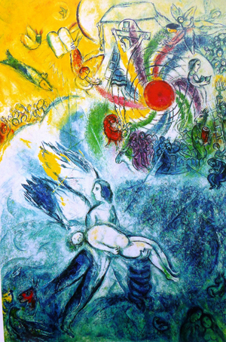

Slide 3
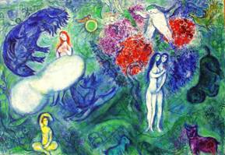

Slide 4
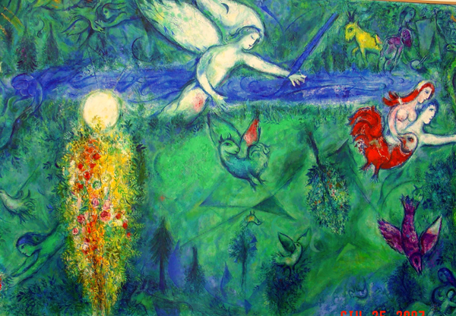

Slide 5
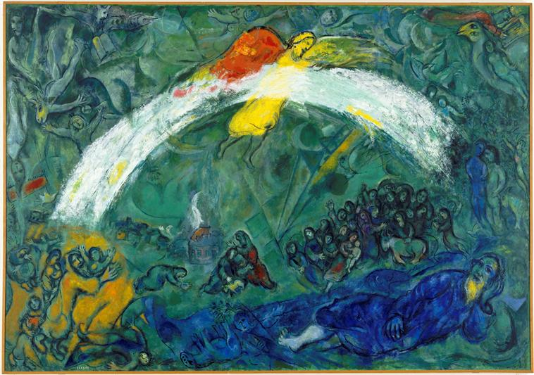

Slide 6
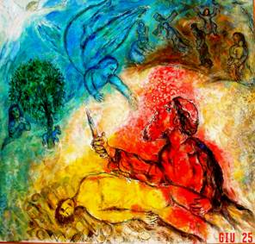

Slide 7
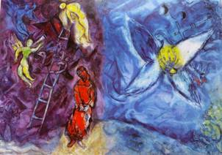

Slide 8
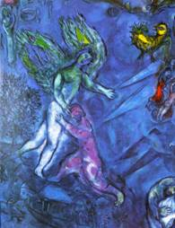

Slide 9
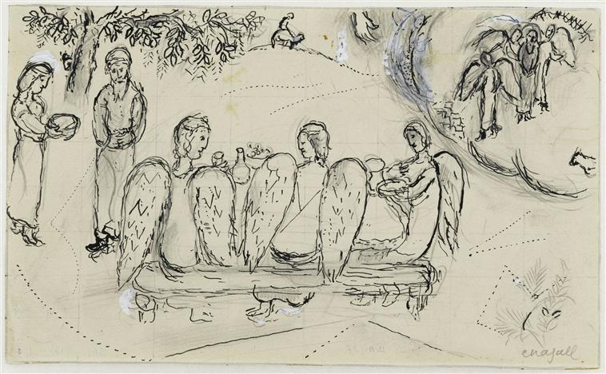

Slide 10
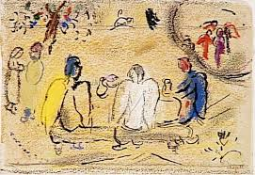

Slide 11
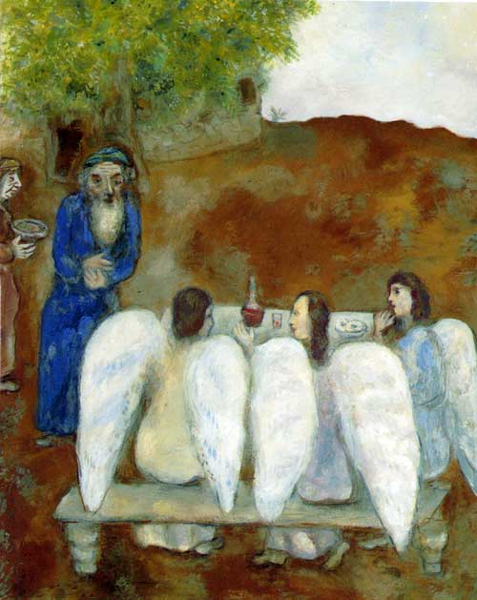

Slide 12
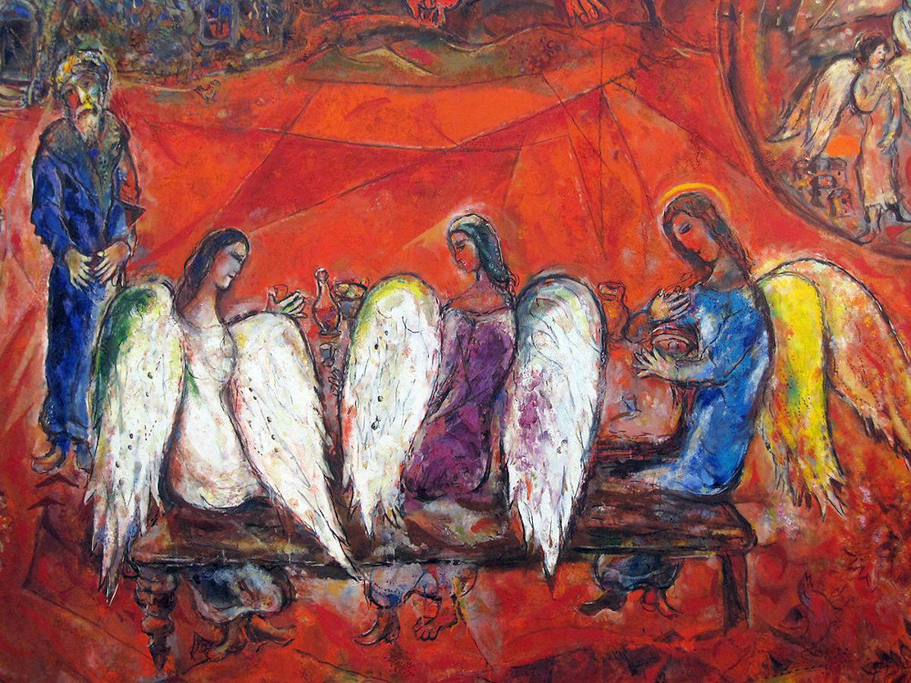

Slide 13
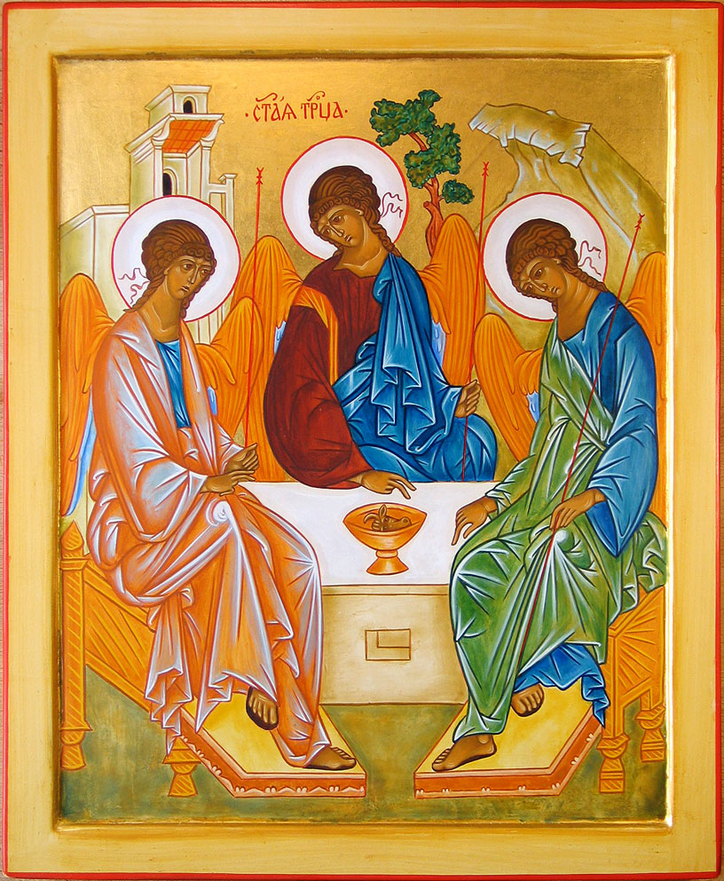

Slide 14
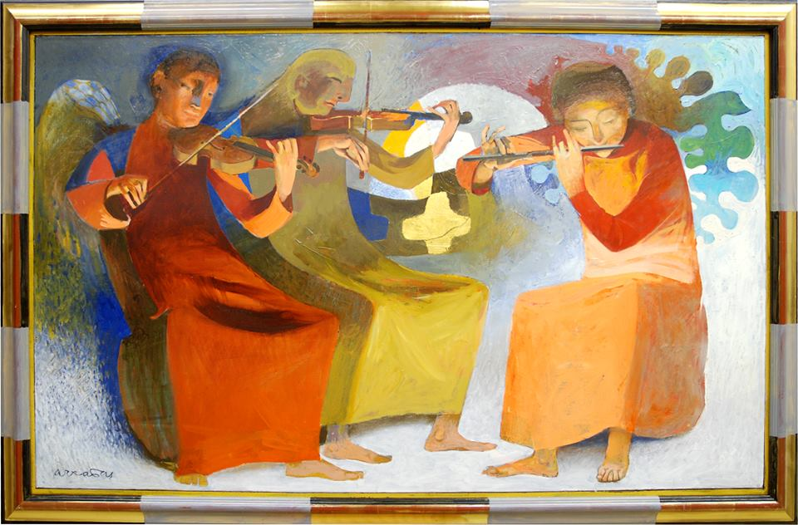

Slide 15
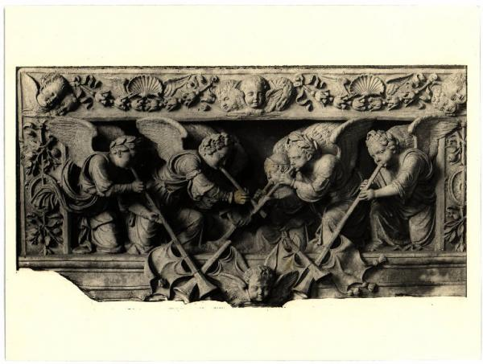

Slide 16
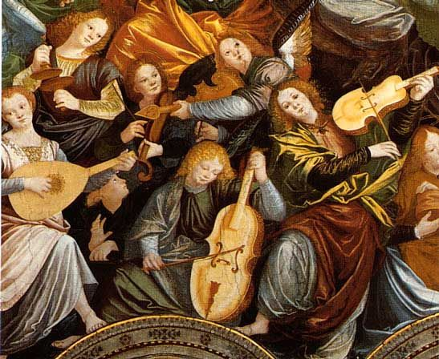

Slide 17
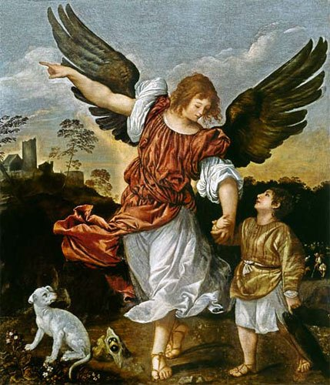

Slide 18
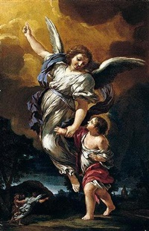

Slide 19
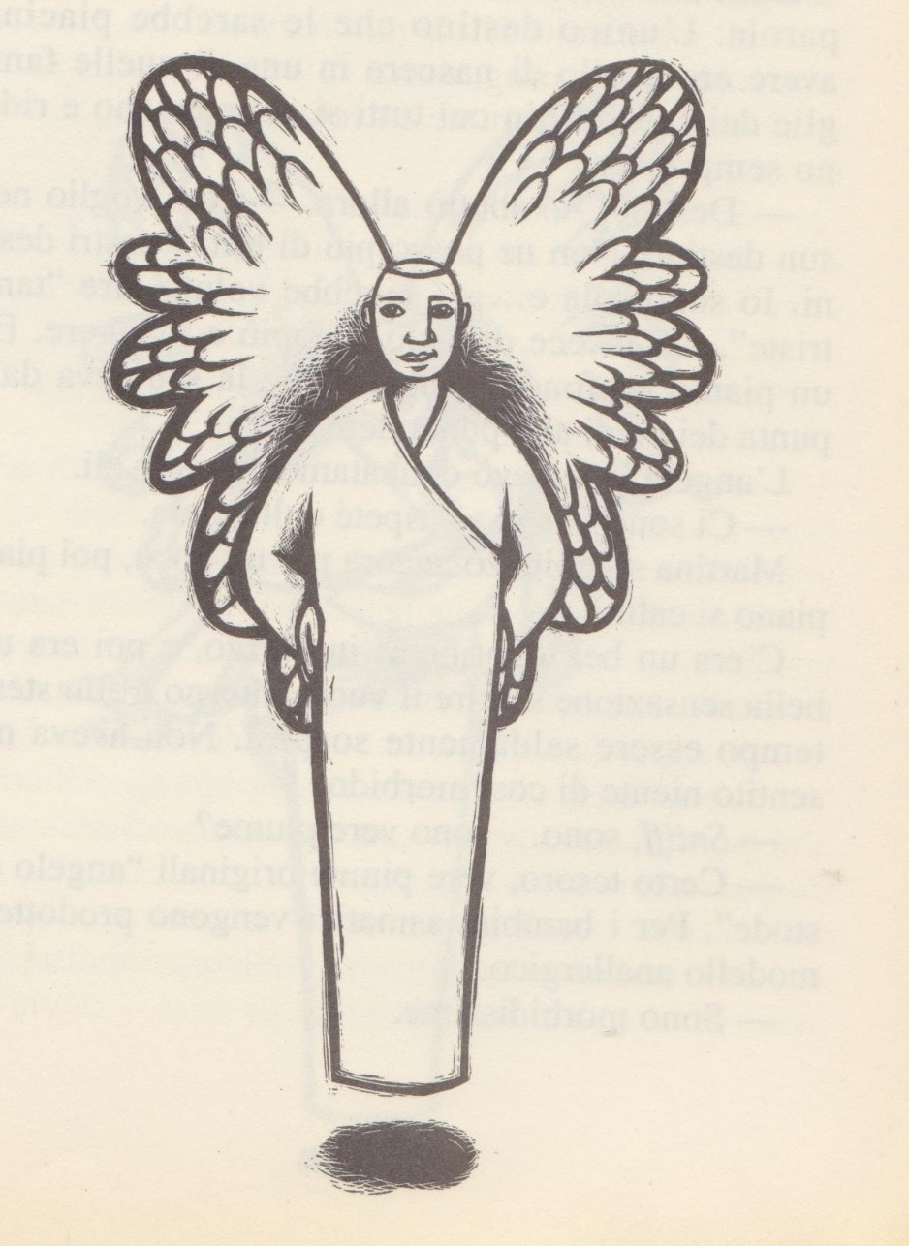
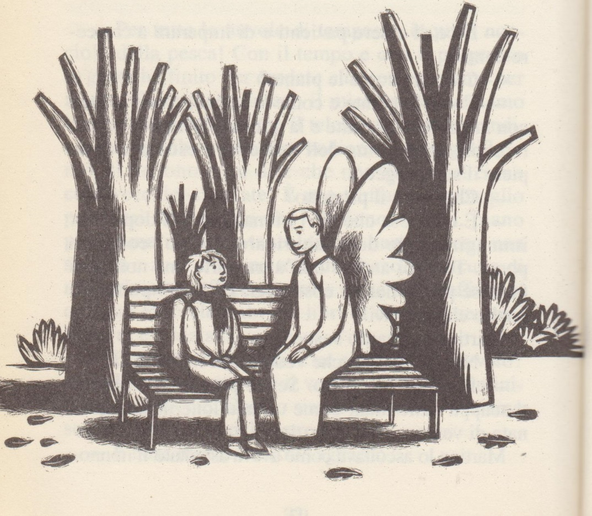

Slide 20
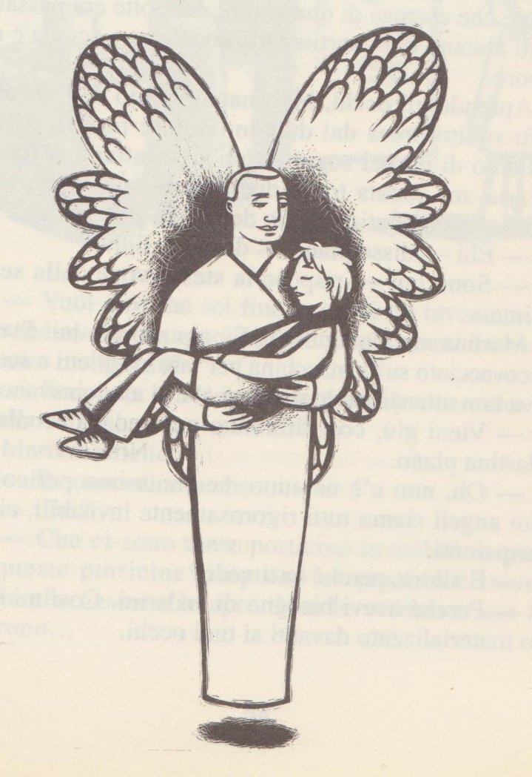

Slide 21
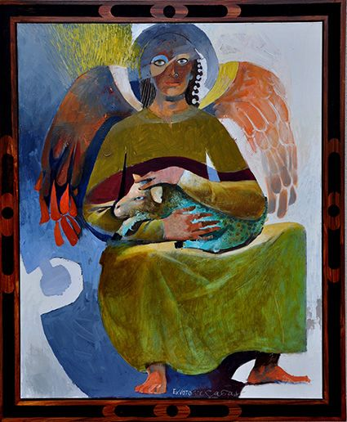

Slide 22
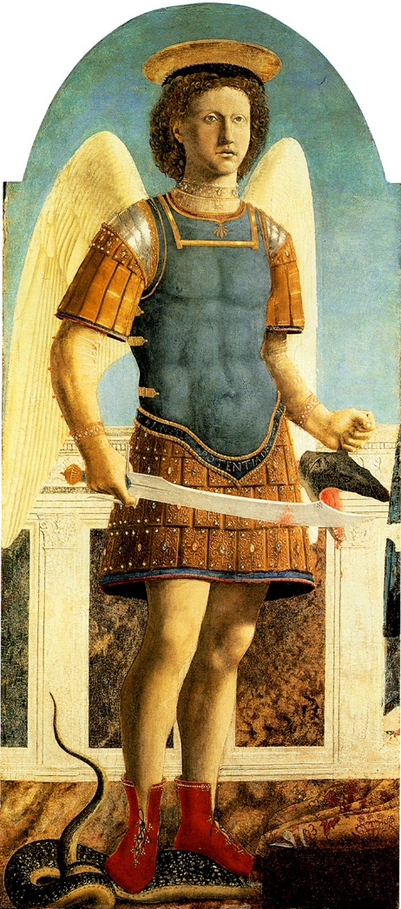

Slide 23
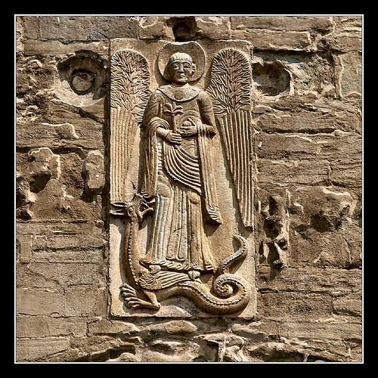

Slide 24
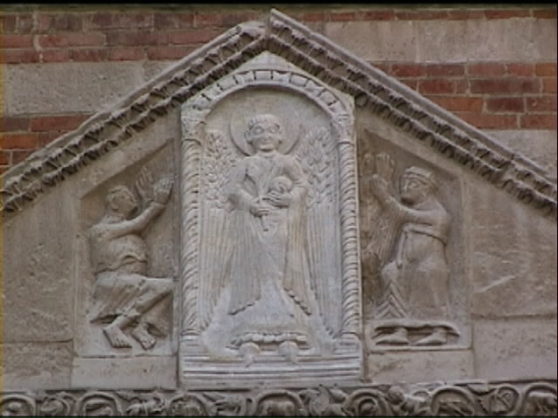

Slide 25
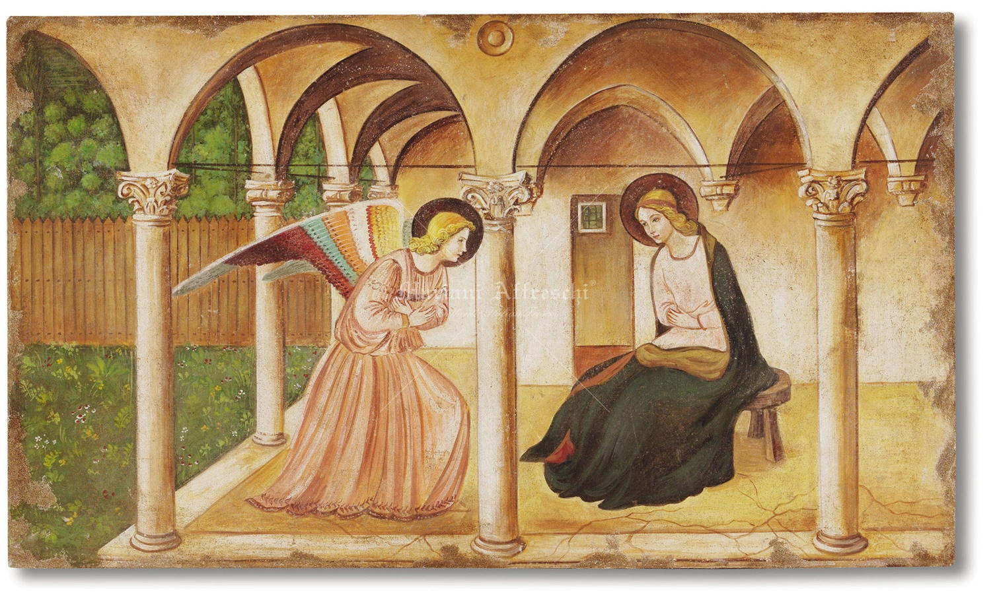

Slide 26
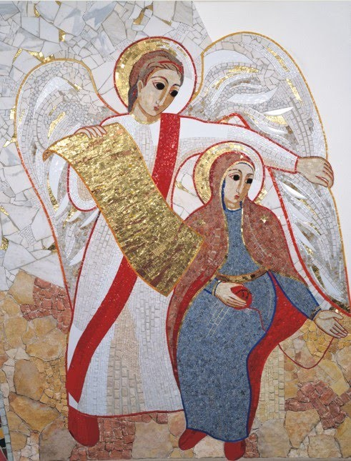

Slide 27
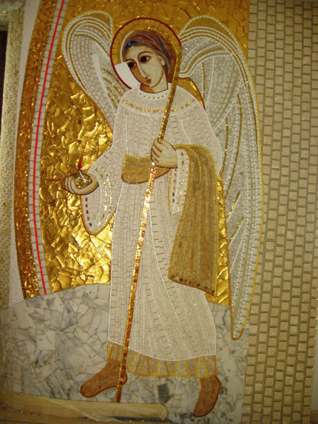

Slide 28
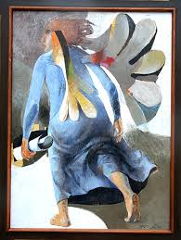

Slide 29
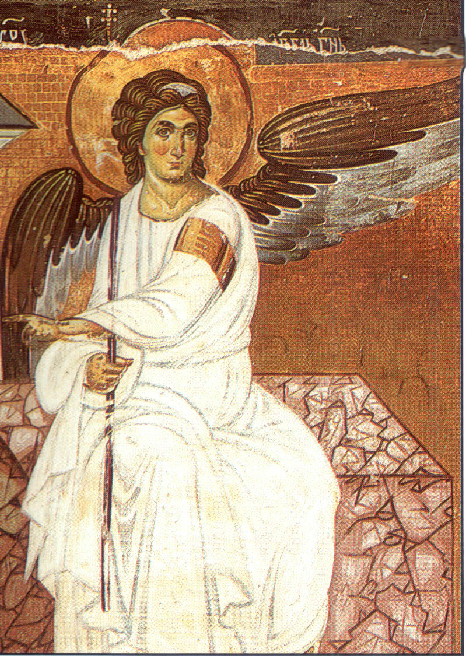

Slide 30
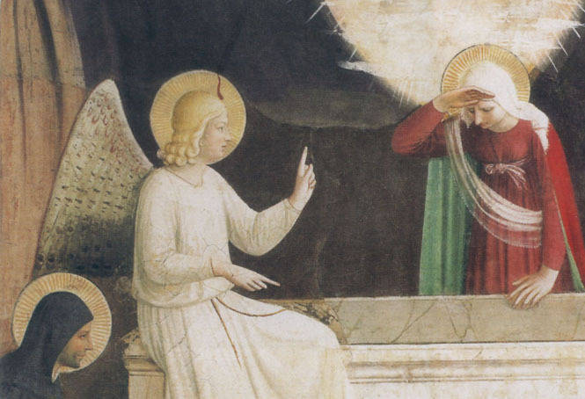

Slide 31
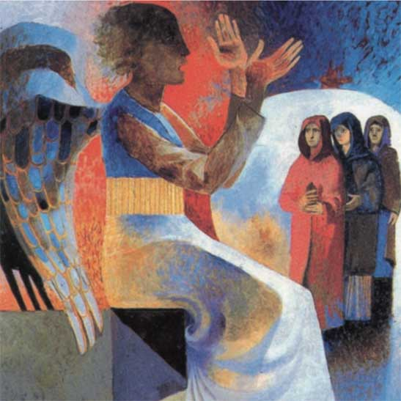

Slide 32
GLI ANGELI NELLA SACRA SCRITTURA E NELL’ARTE
ELENCO DELLE OPERE
Marc Chagall Museo del messaggio biblico Nizza opere dal 1930 al 1956
-La creazione dell’uomo Gn 1,20
-Il paradiso Gn 2,4
-Adamo ed Eva cacciati dal paradiso Gn 3, 23
-Noè e l’arcobaleno Gn 9,12-17
-Il sacrificio d’Isacco Gn 22
-Il sogno di Giacobbe Gn28, 10-22
-La lotta di Giacobbe con l’angelo Gn 32,23-33
-Abramo e i tre angeli Gn18,1-15 ( e disegni di preparazione)
Andrej Rublev Icona della SS Trinità 1422 Mosca
Arcabas Trinità trio d’angeli musicanti
Angeli musicanti Certosa di Pavia
Gaudenzio Ferrari Coro degli angeli Saronno 1534
Tiziano Vecellio Tobiolo e l’angelo 1514
Pietro da Cortona l’angelo custode 1656
G Giandelli Tobia e l’angelo (illustrazioni del testo di S.Tamaro)
Piero della Francesca S. Michele Arcangelo 1454 Londra
San Michele Pavia San Michele Arcangelo e il drago XII sec.
San Pietro in Ciel d’oro Pavia VII-XII sec. Angelo con globo e palma
Beato Angelico Annunciazione Firenze S. Marco 1440
Fondazione Aletti
-Annunciazione
-Angelo della luce
Arcabas Annunciazione
L’Angelo bianco. Affresco nel Monastero di Mileševa (Serbia)
Beato Angelico Firenze S. Marco Resurrezione 1440
Arcabas Resurrezione

